Slide 1

第2课时
硫酸和硝酸的氧化性

Slide 2


探究1 硫酸
研读教材·自主认知
1.物理性质。
纯净的浓硫酸是一种_______________液体，密度_____水。
无色黏稠、油状
大于

Slide 3
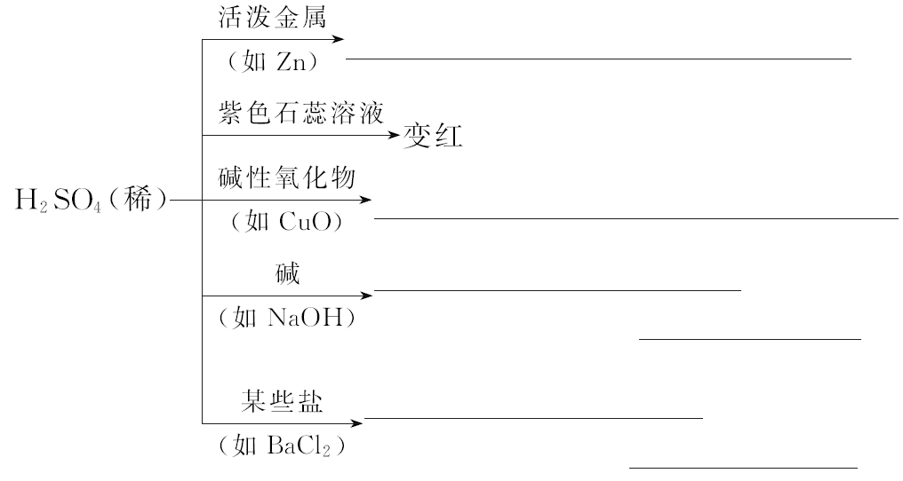
2.稀硫酸的化学性质。
稀硫酸是强酸，具有酸的通性，写出有关反应的化学方程式：
Zn+H₂SO₄（稀）====ZnSO₄+H₂↑
CuO+H₂SO₄（稀）====CuSO₄+H₂O
2NaOH+H₂SO₄（稀）====
Na₂SO₄+2H₂O
BaCl₂+H₂SO₄（稀）====
BaSO₄↓+2HCl

Slide 4
3.浓硫酸的特性：
(1)吸水性：浓硫酸能吸收水分，可用作_______。
(2)脱水性：浓硫酸能将有机物中的氢、氧原子以_____的比例脱去。
(3)强氧化性。
①与金属反应。
a.钝化：浓硫酸能使铁、铝等金属表面形成一层_____________，从而阻止浓硫酸与铁、铝继续反应。
b.能与大部分金属反应。如与铜反应：
_________________________________。
干燥剂
2∶1
致密的氧化膜
Cu+2H₂SO₄(浓) CuSO₄+SO₂↑+2H₂O
△
====

Slide 5
②与非金属反应。
与碳反应：_________________________________。
③与还原性化合物如H₂S、HBr等反应。
4.用途：
(1)重要的化工原料，实验室必备的重要试剂。
(2)工业上可用于制化肥、农药、炸药、染料、盐类等。
(3)用于精炼石油、金属加工前的酸洗及制取各种挥发性酸、作干燥剂等。
C+2H₂SO₄(浓) CO₂↑+2SO₂↑+2H₂O
△
====

Slide 6
合作探究·核心归纳
1.浓硫酸的吸水性与脱水性
浓硫酸能使蓝色胆矾变为白色，该过程体现了浓硫酸的脱水性还是吸水性？
提示：体现了吸水性，浓硫酸的吸水性是指浓硫酸吸收现成的水分子(如气体、液体中的水分子，吸收固体中的结晶水等)，而脱水性是指浓硫酸可将有机物中的氢原子和氧原子按2∶1的比例脱出来，H和O原来不是以水分子的形式存在。

Slide 7
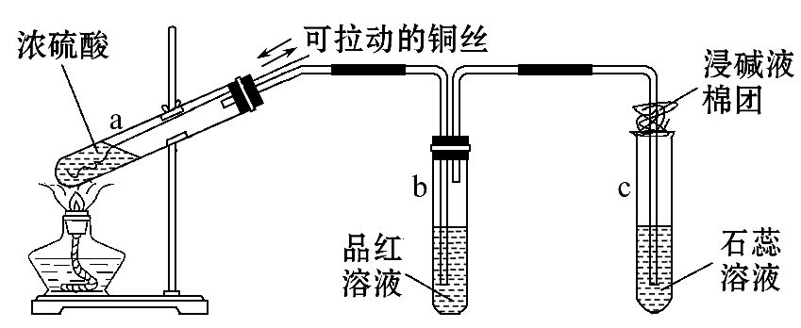
2.浓硫酸与铜反应的实验
实验 操作

Slide 8
有气泡逸出
实验 现象 | a试管中铜丝表面___________； b试管中的品红溶液逐渐变为_____； c试管中的紫色石蕊溶液逐渐变为_____； 将a试管里的溶液慢慢倒入水中，溶液变为_____
实验 结论 | Cu和浓硫酸反应的化学方程式： _____________________________
无色
红色
蓝色
Cu+2H₂SO₄ CuSO₄+SO₂↑+2H₂O
△
====

Slide 9
(1)浓硫酸具有强氧化性，在常温下，为何能用铝(或铁)容器盛放浓硫酸？
提示：常温下，浓硫酸可使Al、Fe钝化，即使Al、Fe表面生成一层致密的氧化膜，阻止了内层金属的继续反应。
(2)过量的铜与一定量的浓硫酸反应时，硫酸能否全部参加反应？
提示：不能。Cu是不活泼金属，只能与浓硫酸反应，与稀硫酸不反应，在过量Cu与一定量浓硫酸反应时，随着反应的进行，硫酸的浓度逐渐减小，反应进行到一定程度时，浓硫酸将变为稀硫酸，反应自动停止，H₂SO₄不可能全部参加反应。

Slide 10
(3)如果用过量的锌代替铜与一定量的浓硫酸反应，生成气体的成分有哪些？
提示：锌首先与浓硫酸发生反应：Zn+2H₂SO₄(浓)====ZnSO₄+SO₂↑ +2H₂O，随着反应的进行，硫酸的浓度降低，锌还会与稀硫酸进一步反应，Zn+H₂SO₄(稀)====ZnSO₄+H₂↑，故生成的气体为SO₂和H₂的混合气体。

Slide 11
(4)足量的铁与少量浓硫酸共热，完全反应后铁元素以Fe²⁺形式存在还是以Fe³⁺形式存在？试写出相关化学方程式。
提示：以Fe²⁺形式存在。Fe首先与浓硫酸反应生成Fe₂(SO₄)₃和SO₂，当浓硫酸变为稀硫酸时，Fe与稀硫酸反应生成FeSO₄和H₂，同时Fe与Fe₂(SO₄)₃反应也生成FeSO₄，化学方程式分别为2Fe+6H₂SO₄(浓) Fe₂(SO₄)₃+3SO₂↑+6H₂O，Fe+Fe₂(SO₄)₃====3FeSO₄，Fe+H₂SO₄==== FeSO₄+H₂↑。
△
====

Slide 12
【归纳总结】
浓硫酸的强氧化性
(1)本质：浓硫酸具有强氧化性，是因为H₂SO₄分子中+6价的硫元素具有很强的得电子能力。
(2)反应规律：
①Fe、Al的钝化
常温下，当Fe、Al遇到浓硫酸时，会与浓硫酸发生反应，表面生成一层致密的氧化物薄膜而出现“钝化”现象。

Slide 13
②常温下与活泼金属反应(铁、铝除外)表现强氧化性和酸性，生成硫酸盐和SO₂，硫酸变稀后，生成的气体为H₂。
③与不活泼金属和非金属反应的规律
a.反应需要加热，否则不反应。
b.还原产物一般是SO₂，一般金属被氧化为高价态的硫酸盐，非金属被氧化为高价态氧化物或含氧酸。
c.浓硫酸与金属反应时，既表现酸性又表现强氧化性，而与非金属反应时，只表现强氧化性。

Slide 14
d.随着反应的进行，浓硫酸浓度变小，一旦变为稀硫酸，反应就停止。
④与具有还原性的化合物反应，如与H₂S、HI、HBr、FeCl₂等物质反应。

Slide 15

【拓展延伸】浓硫酸与稀硫酸的性质比较
物质 性质 | 浓硫酸 | 稀硫酸
颜色、状态 | 无色黏稠的油状液体 | 无色液体
化学性质 | 吸水性、脱水性和强氧化性 | 酸的通性
起氧化作用的元素 | 分子中的 | 电离出来的H⁺
还原产物 | 一般是SO₂ | H₂
与非金属单质、H₂S、HBr、HI等物质的反应情况 | 加热时能氧化非金属单质，常温下能氧化H₂S、HBr、HI等 | 均不能与上述物质反应

Slide 16
物质 性质 | 浓硫酸 | 稀硫酸
与Fe、Al的反应情况 | 常温下将Al、Fe钝化，加热时能继续氧化 | 发生置换反应
氧化性的强弱情况 | 氧化性强 | 氧化性弱

Slide 17
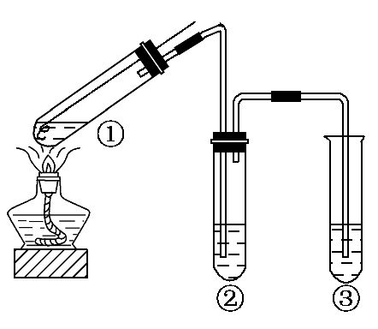
过关小练·即时应用
1.用如图所示实验装置(夹持仪器已略去)探究铜丝与过量浓硫酸的反应。下列实验不合理的是( )

Slide 18
A.上下移动①中铜丝可控制SO₂的量
B.②中选用品红溶液验证SO₂的生成
C.③中选用NaOH溶液吸收多余的SO₂
D.为确认有CuSO₄生成，向①中加水，观察颜色
【解题指南】解答本题需要注意以下两点：
(1)装置的特点及设计原理。
(2)常见物质的性质及检验。

Slide 19
【解析】选D。上下移动铜丝可以控制铜与浓硫酸的接触与分离，从而可以控制反应生成SO₂的量，A项正确；SO₂可使品红溶液褪色，B项正确；SO₂有毒，能与NaOH溶液反应，C项正确；铜与浓硫酸反应后①中溶液显蓝色即可证明有CuSO₄生成，无需向其中加水，D项错误。

Slide 20
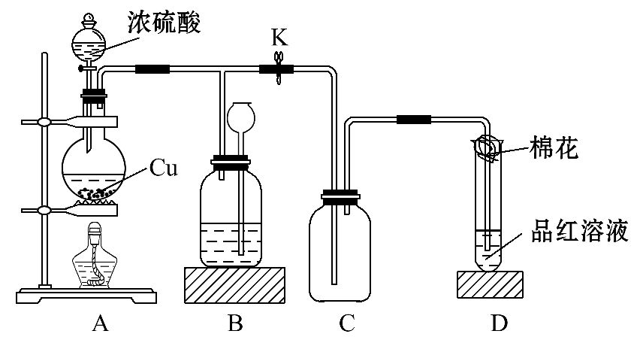
2.(2015·衡水高一检测)某化学课外兴趣小组为探究铜跟浓硫酸的反应情况，用如图所示装置进行有关实验。请回答：

Slide 21
(1)装置A中发生反应的化学方程式为_________________。
(2)装置D中试管口放置的棉花中应浸一种液体，这种液体是_____，其作用是______________________。
(3)装置B的作用是贮存多余的气体。当D处有明显的现象后，关闭止水夹K并移去酒精灯，但由于余热的作用，A处仍有气体产生，此时B中现象是_________________________________________________。
B中应放置的液体是(填字母)________。
a.水 b.酸性KMnO₄溶液 c.浓溴水 d.饱和NaHSO₃溶液

Slide 22
(4)实验中，取一定质量的铜片和一定体积18mol·L⁻¹的浓硫酸放在圆底烧瓶中共热，直到反应完毕，发现烧瓶中还有铜片剩余，该小组学生根据所学的化学知识认为还有一定量的硫酸剩余。
①有一定量的余酸但未能使铜片完全溶解，你认为原因是_____。
②下列药品中能用来证明反应结束后的烧瓶中确有余酸的是_________(填字母)。
a.铁粉 b.BaCl₂溶液 c.银粉 d.NaHCO₃溶液

Slide 23
【解题指南】解答本题需注意以下两点：
(1)明确浓硫酸的强氧化性。
(2)Cu与浓硫酸反应过程中H₂SO₄的浓度对反应的影响。

Slide 24
【解析】(1)Cu可与浓硫酸发生反应：Cu+2H₂SO₄(浓) CuSO₄+ SO₂↑+2H₂O。(2)因为SO₂是污染性气体，不能排入大气中，故D中试管口放置的棉花中应浸有碱性溶液，吸收剩余的SO₂，防止污染空气。(3)余热使反应继续进行时，生成的多余气体可贮存于B，排出的液体进入长颈漏斗，为减少SO₂的溶解，B内应为饱和NaHSO₃溶液。
(4)随着反应的进行，H₂SO₄被不断消耗，且反应生成水，使硫酸的浓度逐渐减小，当变为稀硫酸时，反应将会停止，因为铜与稀硫酸不反应，可向反应结束后的烧瓶中加入铁粉或NaHCO₃溶液，若有气泡产生则可证明确有余酸。
△
====

Slide 25
答案：(1)Cu+2H₂SO₄(浓) CuSO₄+SO₂↑+2H₂O
(2)碱液(其他合理答案均可) 吸收多余的二氧化硫，防止污染空气 (3)试剂瓶中液面下降，而长颈漏斗中液面上升 d
(4)①反应过程中浓硫酸被消耗，逐渐变稀，而铜不和稀硫酸反应 ②a、d
△
====

Slide 26
【互动探究】(1)金属锌能否用来验证反应结束后的烧瓶中剩余的硫酸？
提示：能。金属锌能够与稀硫酸反应放出氢气。
(2)第(4)问①中通入NO₂气体能否使铜片完全溶解？
提示：能。NO₂气体溶于水生成稀硝酸，铜片能与稀硝酸反应而使铜片溶解。

Slide 27
探究2 硝酸
研读教材·自主认知
1.酸性：硝酸是一元___酸，具有___的通性。
2.强氧化性：常温下，浓硝酸可使铁、铝_____，写出下列反应的化学方程式：
(1)浓硝酸与Cu：___________________________________。
(2)稀硝酸与Cu：______________________________________。
(3)浓硝酸与木炭：4HNO₃(浓)+C 4NO₂↑+CO₂↑+2H₂O。
强
酸
钝化
4HNO₃(浓)+Cu====Cu(NO₃)₂+2NO₂↑+2H₂O
8HNO₃(稀)+3Cu=====3Cu(NO₃)₂+2NO↑+4H₂O
△
====

Slide 28
3.不稳定性：浓硝酸在受热或光照条件下易分解，反应方程式为
4HNO₃(浓) 4NO₂↑+O₂↑+2H₂O，生成的NO₂又溶于浓硝酸，使浓硝酸显黄色。
4.用途：硝酸用途广泛，是制炸药、染料、塑料的原料，也是化学实验室的必备试剂。
光照
====
或△

Slide 29
合作探究·核心归纳
硝酸与金属的反应
1.铜与足量浓硝酸反应时，表现酸性的HNO₃与作氧化剂的HNO₃物质的量之比是多少？
提示：Cu与浓硝酸发生反应Cu+4HNO₃(浓)====Cu(NO₃)₂+2NO₂↑ +2H₂O，当有4mol HNO₃参加反应时，有2mol表现酸性生成Cu(NO₃)₂，有2mol HNO₃被还原生成NO₂，故二者物质的量之比为1∶1。

Slide 30
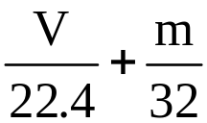
2.mg Cu与足量的一定浓度的硝酸充分反应，生成VL NO、NO₂混合气体(标准状况下)，则参加反应的HNO₃的物质的量是多少？
提示：被还原的硝酸无论生成NO还是NO₂，均有氮原子与HNO₃的物质的量相等；未被还原(起酸性作用)的硝酸等于Cu(NO₃)₂物质的量的2倍，故参加反应的硝酸的物质的量为( )mol。

Slide 31
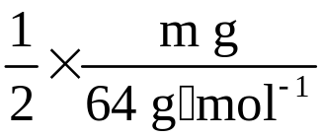
3.若将2中所得VL混合气体与一定体积O₂混合通入水中，气体恰好完全溶解，所需O₂的体积是多少？
提示：上述过程中被Cu还原的HNO₃的物质的量等于混合气体的物质的量，也等于混合气体与O₂溶于水生成的HNO₃的物质的量，整个过程中得失电子守恒，即Cu失去的电子总数等于O₂得到的电子总数，则有：2n(Cu)=4n(O₂)，V(O₂)= ×22.4 L·mol⁻¹=0.175mL。

Slide 32
4.少量的Fe与足量稀硝酸反应，Fe被氧化为+2价还是+3价？试写出化学方程式。
提示：硝酸的氧化性较强，可将Fe氧化为Fe³⁺，故少量的Fe与足量稀硝酸反应，Fe被氧化为+3价，化学方程式为Fe(少量)+4HNO₃(稀)==== Fe(NO₃)₃+NO↑+2H₂O。

Slide 33
5.0.5mol的Fe和一定量稀硝酸恰好完全反应生成Fe(NO₃)₂、Fe(NO₃)₃和NO，经检测知道Fe(NO₃)₂与Fe(NO₃)₃的物质的量之比为3∶2，试讨论生成NO的物质的量及原稀硝酸中含HNO₃的物质的量各为多少？
提示：根据题意可知n[Fe(NO₃)₂]=0.3mol，n[Fe(NO₃)₃]=0.2mol，由电子得失守恒可知3×n(NO)=2×n[Fe((NO₃)₂]+3×n[Fe(NO₃)₃]= 2×0.3mol+3×0.2mol=1.2mol，故n(NO)=0.4 mol；由氮原子守恒可知n(HNO₃)=n(NO)+2n[Fe(NO₃)₂]+3n[Fe(NO₃)₃]=0.4mol+2×0.3mol+ 3×0.2mol=1.6mol。

Slide 34

【归纳总结】
1.硝酸与金属反应的“三个守恒、一个关系”
(1)三个守恒。
①电子得失守恒：金属失电子数=n(NO₂)+3n(NO)。
②氮原子守恒：n(HNO₃)=xn[M(NO₃)_{x}]+n(NO₂)+n(NO)。
③若向反应后溶液加入NaOH溶液恰好使M^{x+}沉淀完全，此时溶质为NaNO₃，则存在：
n(Na⁺)=n( )=n(HNO₃)-n(NO)-n(NO₂)。

Slide 35
(2)一个关系。
起酸性作用的HNO₃的物质的量是金属物质的量和金属所带电荷数的乘积，可表示为n(HNO₃)_{酸性}=xn(M^{x+})=n(转移电子)。

Slide 36

2.对硝酸强氧化性的正确认识：
(1)浓硝酸能使紫色石蕊溶液先变红，后褪色。
(2)反应温度越高，硝酸浓度越大，其氧化性越强。
(3)硝酸与铁反应，当硝酸过量时，产物为Fe(NO₃)₃，当铁过量时为Fe(NO₃)₂。
(4) 在中性和碱性溶液中不表现强氧化性，但在酸性溶液中表现强氧化性，与I⁻、Fe²⁺、 等不能共存。

Slide 37
【拓展延伸】
硝酸在化学反应中表现性质的判断：
HNO₃既具有强酸性，又具有强氧化性，因此在化学反应中可表现氧化性或酸性，也可同时表现氧化性和酸性。
(1)若HNO₃在生成物中以盐的形式存在，反应前后氮元素化合价不变，则只表现酸性。
(2)若HNO₃在化学反应中全部被还原，生成物中无硝酸盐，则只表现氧化性。

Slide 38

(3)若HNO₃在反应中氮元素化合价一部分降低生成NO_{x}、N₂或 ，同时生成硝酸盐，则HNO₃既表现氧化性，同时又表现了酸性。

Slide 39
过关小练·即时应用
1.将32.64g铜与140mL一定浓度的硝酸反应，铜完全溶解，产生的NO和NO₂混合气体在标准状况下的体积为11.2L。请回答：
(1)NO的体积为______L，NO₂的体积为________L。
(2)待产生的气体全部逸出后，向溶液中加入VmLamol·L⁻¹的NaOH溶液，恰好使溶液中的Cu²⁺全部转化成沉淀，则原硝酸溶液的浓度为________mol·L⁻¹。
(3)欲使铜与硝酸反应生成的气体在NaOH溶液中全部转化为NaNO₃，至少需要30%的双氧水________g。

Slide 40
【解题指南】解答本题需注意以下两点：
(1)明确铜与硝酸反应的原理。
(2)Cu失去的电子数与H₂O₂得电子数相等。

Slide 41
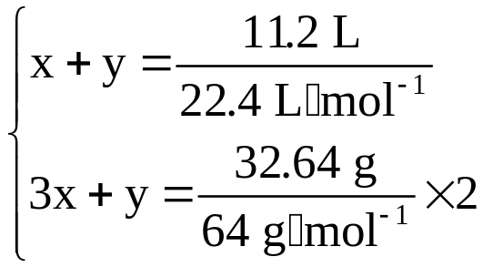
【解析】(1)设生成NO的物质的量为x，NO₂的物质的量为y。
则有
解得x=0.26mol，y=0.24mol；
V(NO)=0.26mol×22.4L·mol⁻¹=5.824L；
V(NO₂)=0.24mol×22.4L·mol⁻¹=5.376L。

Slide 42
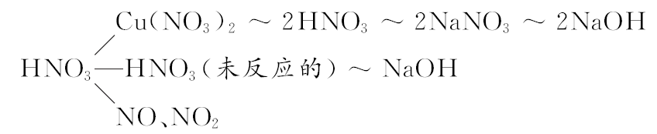
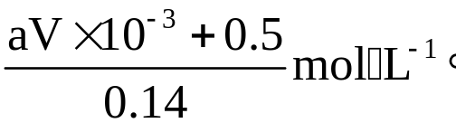
（2）由原子守恒得：
n(HNO₃)=n（气体）+n(NaOH)
所以c(HNO₃)=

Slide 43
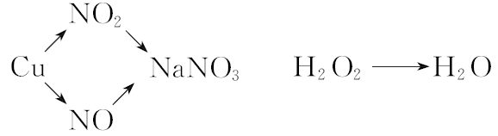
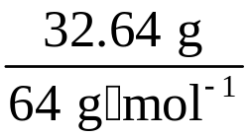
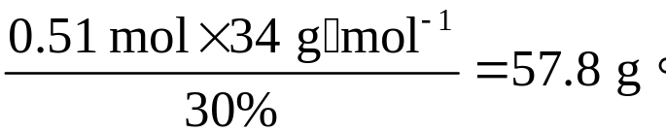
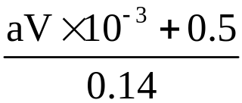
（3）由得失电子守恒得：
=n(H₂O₂)解得n(H₂O₂)=0.51 mol,
m(H₂O₂)=
答案：（1）5.824 5.376 （2） (3)57.8

Slide 44
2.(2015·会宁高一检测)将相同质量的两块铜片分别和浓硝酸、稀硝酸(两者均过量)反应，下列叙述正确的是( )
A.反应速率：两者相同
B.消耗HNO₃的物质的量：前者多，后者少
C.反应生成气体的颜色：前者浅，后者深
D.反应中转移的电子总数：前者多，后者少

Slide 45
【解析】选B。铜分别与浓硝酸、稀硝酸反应的化学方程式为Cu+4HNO₃(浓)====Cu(NO₃)₂+2NO₂↑+2H₂O，3Cu+8HNO₃(稀)==== 3Cu(NO₃)₂+2NO↑+4H₂O。A项，溶液浓度越大，反应速率越快，所以浓硝酸比稀硝酸反应速率快，错误；B项，由铜与浓硝酸、稀硝酸反应的化学方程式可知，等质量的铜分别与浓、稀硝酸反应，消耗浓硝酸的物质的量多，正确；C项，根据反应方程式知，铜与浓硝酸反应生成二氧化氮，与稀硝酸反应生成一氧化氮，二氧化氮是红棕色气体，一氧化氮是无色气体，错误；D项，根据方程式知，铜元素的化合价均由0价变为+2价，1mol铜参加反应转移2mol电子，相同质量的铜与过量浓、稀硝酸反应转移电子数相等，错误。

Slide 46
【补偿训练】1.(2015·宁波高一检测)下列反应中，硝酸既表现氧化性，又表现酸性的是( )
A.使石蕊溶液变红
B.与铜反应放出NO气体，生成Cu(NO₃)₂
C.与Na₂CO₃反应放出CO₂气体，生成NaNO₃
D.与硫单质混合共热时生成硫酸和NO₂

Slide 47
【解析】选B。在反应A、C中，硝酸使指示剂变色、与弱酸盐反应均表现出酸性，在B、D中硝酸中氮元素的化合价均降低表现出氧化性，并且在B项中又有Cu(NO₃)₂生成，说明在此反应中硝酸还表现出酸性，故正确答案为B。

Slide 48
2.在100mL混合液中，硝酸和硫酸的物质的量浓度分别是0.4mol·L⁻¹和0.1mol·L⁻¹，向该混合液中加入1.92g铜粉，加热充分反应后，所得溶液中Cu²⁺的物质的量浓度是( )
A.0.15mol·L⁻¹ B.0.225mol·L⁻¹
C.0.35mol·L⁻¹ D.0.45mol·L⁻¹

Slide 49

【解析】选B。由于本题溶液中存在硝酸、硫酸，所以c(H⁺)>c( )，
而在Cu与稀硝酸反应中，实际参加反应的n(H⁺)∶n( )=8∶2，所以
要依据离子方程式来计算。
3Cu +8H⁺ + 2 ====3Cu²⁺+2NO↑+4H₂O
3 8 2 3
(0.4+0.2) 0.4×0.1
×0.1

Slide 50
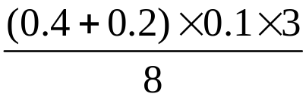
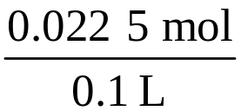
由此可知H⁺的量不足，完全反应，则：
n（Cu²⁺）= =0.022 5 mol
c（Cu²⁺）= =0.225 mol·L⁻¹。

Slide 51



Slide 52


